Slide 1
コイヌの単語帳v2.0
司会者：スリーピードッグ
2016/03/05

Slide 2


Slide 3
私のずるいところ

Slide 4
エピソード１
兄弟のおやつ

Slide 5
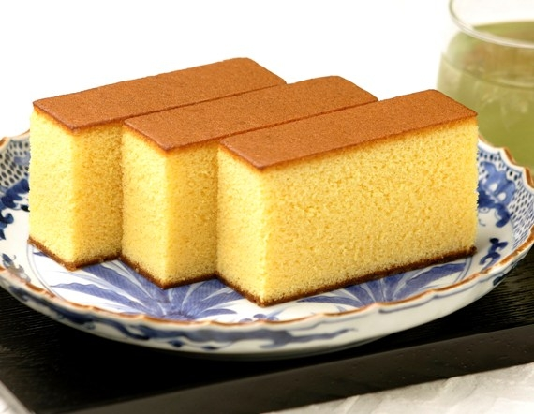

Slide 6
小学生の頃、学校から帰宅すると、おやつが用意されていたのですが、当時小学生の兄弟が3人おり、何でも三等分しなければなりませんでした。包丁を使う果物やカステラなどは予め母がそれぞれお皿に分けておいておいてくれたのですが、スナック菓子など袋に入っているものは、先に分けてしまうと、湿気てしまうので、一番最初に帰った人が三等分に分けるようになっていました。

Slide 7
遊びながら帰るほかの兄弟とは違い、帰ってから遊びに行く派の私はよく最初に帰宅していました。低学年の頃はきっちり三等分にしていたのですが、食い意地が張っている私は、三等分にした後、ほかの兄弟のお菓子を少しずつ食べてしまえば、ほかの兄弟より多く食べられることに気がつきました。

Slide 8
ある日ポテトチップスのあまりの美味しさに止まらなくなり、気がつくとほかの兄弟に分けたはずのポテトチップスが２、３枚程度になってしまったんです。全部食べて証拠を隠滅するべきか、将又、少し残った兄弟愛を発揮してこのままおいておくべきか。帰ってきた兄弟たちに私はこう言いました。

Slide 9
「今日はおやつないみたい。」
それを信じた兄弟たちは「へえ！」と言いながら、友達の家にそれぞれ遊びに行き、よそのお宅でおやつをもらって満足したのか、母に何故今日はおやつがなかったのか尋ねることなくその日は終わりました。バレないんだ！以後時々その手を使って、兄弟のおやつを独り占していました。ごめんなさい兄、そして弟よ。（三十代女性の方）

Slide 10
エピソード２
ぷりぴらぱぱぴらぷ

Slide 11
まだ小学生の頃の話です。六歳下の弟に自分は宇宙人だと信じ込ませるのは当時のマイブームでした。母が見ていないときなど、弟と二人っきりのときだけ、「ぷりぴらぽぽぽぴらぴー」みたいな適当な宇宙語を話し、目は虚ろに、じーっと弟だけを見つめたり、空のかなたを見て「迎えはいつきてくれるんだろうか」とつぶやいたり、

Slide 12
そして「このことは二人だけの秘密なので、絶対に両親などには言ってはいけない。もし言ったらそのとき地球がどうなるか保証はできない」的なことを言いました。弟は真剣に信じていたようで、私がどこか宇宙に帰ると言うと、涙ぐんでいました。

Slide 13
「ぴらぴらぴぱらぴぷー」宇宙語が止まらなくなったふりをすると、物凄く怯えていました。それがとても可愛くて可愛くて、エスカレートしていった覚えがあります。

Slide 14
大人になって、「そういえばあなたは私が宇宙人だって信じてたよね」と弟に言ったのですが、真顔で「お姉ちゃん、その話はマジやめてくれる？」と怒りのこもった声で言われてびっくりしました。

Slide 15
彼にとってはトラウマでしょうが、私にとってはとてもいい思い出です。「最近の傾向としてはさ」なんて偉そうなことを言っている弟を見ては、内心「ふふふ、ぷりぴらぱぱぴらぷ」と笑みを浮かべる姉でした。

Slide 16
私のずるいところ

Slide 17
パソコン合戦
・危険エリアにエスカレートした部屋
・鍵の風物詩
・扇風機＋氷＝CRTの冷却実験
・電源ケーブルを持参して出勤だと！？
・夢のような出張
・手強い相手

Slide 18
ご清聴有難う御座いました！

